Slide 1
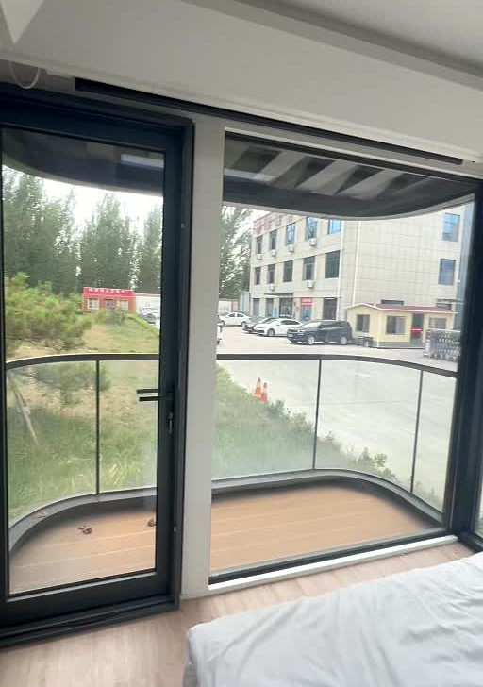
ΔΕΛΦΙΝΙ ΤΟΥ ΑΙΓΑΙΟΥ
ΜΟΝΟΠΡΟΣΩΠΗ ΙΚΕ
ΠΡΟΚΑΤΑΣΚΕΥΑΣΜΕΝΗ
ΟΙΚΙΣΤΙΚΗ ΜΟΝΑΔΑ
18 τ.μ.
Σύγχρονος, ολοκληρωμένος χώρος με υπνοδωμάτιο και ιδιωτικό μπάνιο
ΕΤΟΙΜΗ ΛΥΣΗ ΚΑΤΟΙΚΗΣΗΣ
www.aegeadolphin.gr
01
Notes:
Πηγή εικόνων: βίντεο που παραχώρησε ο πελάτης. Διαφάνεια 1.

Slide 2
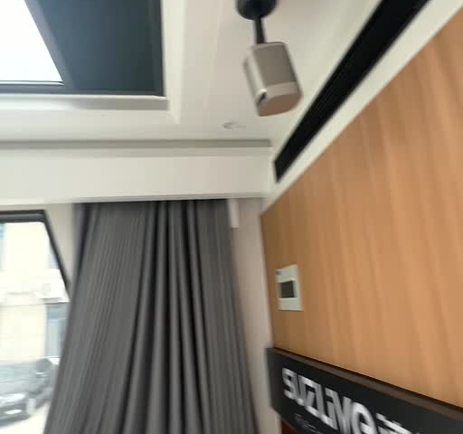
ΔΕΛΦΙΝΙ ΤΟΥ ΑΙΓΑΙΟΥ
ΜΟΝΟΠΡΟΣΩΠΗ ΙΚΕ
Αξιοποίηση χώρου 18 τ.μ.
Η διάταξη συνδυάζει χώρο ύπνου, φυσικό φωτισμό και άμεση σύνδεση με το εξωτερικό.
Μεγάλα υαλοστάσια
Ενισχύουν το φυσικό φως και τη θέα.
Φεγγίτης οροφής
Προσφέρει φωτεινότητα και αίσθηση μεγαλύτερου χώρου.
www.aegeadolphin.gr
02
Notes:
Πηγή εικόνων: βίντεο που παραχώρησε ο πελάτης. Διαφάνεια 2.

Slide 3
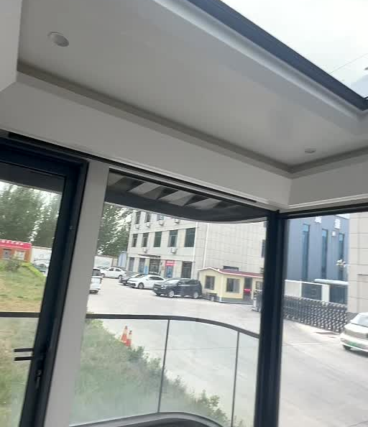
Σύγχρονο εσωτερικό
Καθαρή γραμμή σχεδιασμού και οργανωμένη κυκλοφορία μέσα σε περιορισμένο εμβαδό.
Χώρος ύπνου
Κατάλληλος για καθημερινή χρήση ή φιλοξενία.
Αυτόνομη λειτουργία
Ενιαίος, ολοκληρωμένος ιδιωτικός χώρος.
www.aegeadolphin.gr
03
Notes:
Πηγή εικόνων: βίντεο που παραχώρησε ο πελάτης. Διαφάνεια 3.

Slide 4
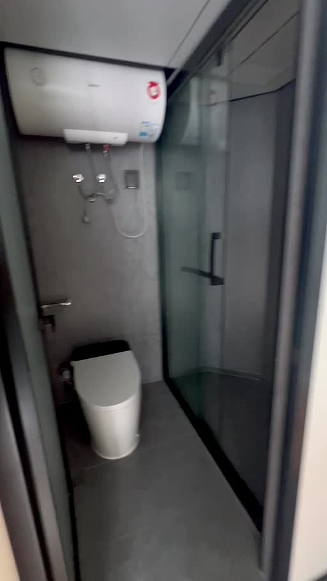
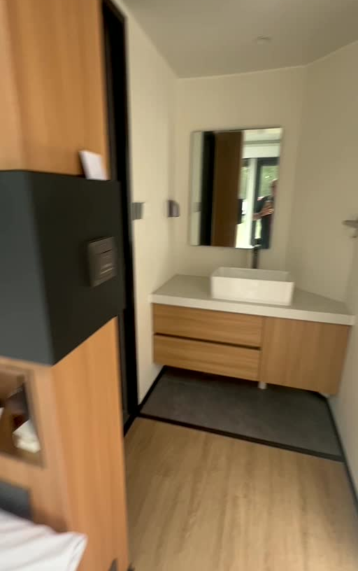
ΔΕΛΦΙΝΙ ΤΟΥ ΑΙΓΑΙΟΥ
ΜΟΝΟΠΡΟΣΩΠΗ ΙΚΕ
Ιδιωτικό μπάνιο
Η μονάδα περιλαμβάνει διαμορφωμένο χώρο υγιεινής με νιπτήρα, καθρέφτη και ξεχωριστό ντους.
Λειτουργική διάταξη
Σχεδιασμένη για άνετη χρήση και εύκολη συντήρηση.
www.aegeadolphin.gr
04
Notes:
Πηγή εικόνων: βίντεο που παραχώρησε ο πελάτης. Διαφάνεια 4.

Slide 5
ΔΕΛΦΙΝΙ ΤΟΥ ΑΙΓΑΙΟΥ
ΜΟΝΟΠΡΟΣΩΠΗ ΙΚΕ
Προδιαγραφές αντοχής και ασφάλειας
CE
Πιστοποιήσεις CE
Συνοδευτικά πιστοποιητικά και τεχνικός φάκελος του κατασκευαστή.
Προστασία σε παραθαλάσσιο περιβάλλον
Πυρίμαχα υλικά
Προστατευτική εμποτισμένη βαφή και αντιδιαβρωτική επεξεργασία μετάλλων και αλουμινίων.
Υλικά κατασκευής με αυξημένη προστασία από τη φωτιά, σύμφωνα με τις δηλωμένες προδιαγραφές.
ΜΕ ΕΓΓΥΗΣΗ
www.aegeadolphin.gr
05
Notes:
Πηγή εικόνων: βίντεο που παραχώρησε ο πελάτης. Διαφάνεια 5.

Slide 6
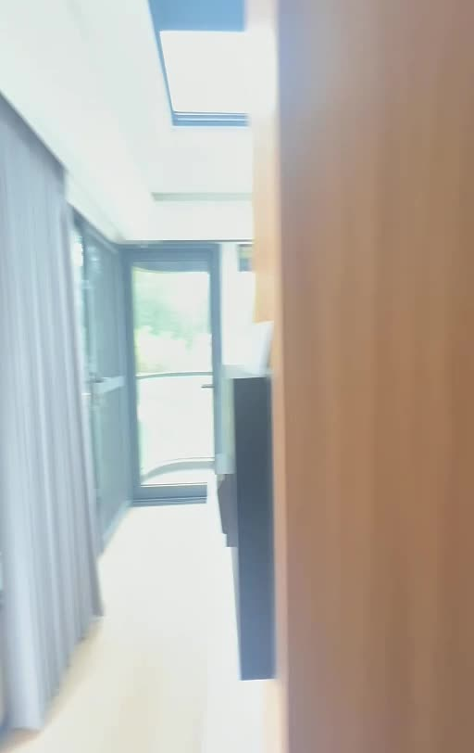
Ενδεικτικές χρήσεις
Τουριστικό κατάλυμα
Ξενώνας ή ανεξάρτητος χώρος φιλοξενίας
Κατοικία προσωπικού
Λύση για εποχικές ή μόνιμες ανάγκες
Ιδιωτικός χώρος
Μικρή κατοικία, γραφείο ή χώρος ανάπαυσης
ΔΕΛΦΙΝΙ ΤΟΥ ΑΙΓΑΙΟΥ ΜΟΝΟΠΡΟΣΩΠΗ ΙΚΕ
Ηράκλειο Κρήτης | 694 442 5089
www.aegeadolphin.gr
Οι τελικές προδιαγραφές και ο εξοπλισμός επιβεβαιώνονται στην προσφορά.
Notes:
Πηγή εικόνων: βίντεο που παραχώρησε ο πελάτης. Διαφάνεια 6.

